Slide 1





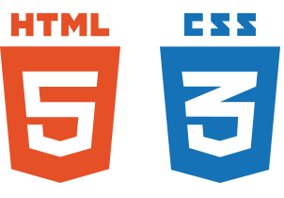
Programa de Entrenamiento Intensivo
Desarrollador Web Full Stack
Marzo de 2019
Día 03 – Introducción a la POO con TypeScript

Slide 2
Sobre el Instructor
Gonzalo Moares
Carrera
Rol
Antigüedad
Principales clientes en los que trabajé…
- Proyectos
-

Slide 3
Sobre el Instructor
Gregorio Michalopulos
Ingeniería en Sistemas UTN
Desarrollador .NET
2 años
Principales clientes en los que trabajé…
- Banco Galicia (Prestamos por Convenio)
- Asociart (PISCYS)
- Tenaris (ITUS)
- Enersa (SCCS)

Slide 4
Sobre el Instructor
Tomas Borodowski
Carrera
Rol
Antigüedad
Principales clientes en los que trabajé…
- Proyectos
-

Slide 5
Objetivos del Módulo
Entender los conceptos de la Programación Orientada a Objetos.
Entender los diferentes tipos de relaciones entre objetos
Entender de que forma pensar un modelo de objetos
Utilizar Typescript para realizar los ejercicios

Slide 6



Agenda – Por la mañana
09:00 hs- 12:00hs
Qué es un objeto?
Que es una clase?
¿Por qué usaríamos POO?
12:00-12:45 hs Almuerzo

Slide 7

Agenda – Por la tarde
13:00 hs- 15:00hs
Principios de la Orientación a Objetos
Clases abstractas e Interfaces
15:00-15:20 hs Coffee Break
15:30 hs- 18:00hs
Herencia
Composición
Polimorfismo
Colecciones
18:00 hs Fin del día

Slide 8
¿Qué es un objeto?

Slide 9
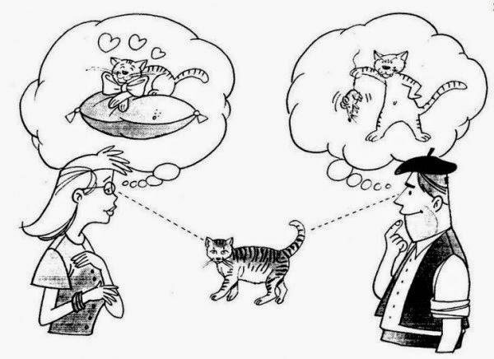
¿Qué es un Objeto?
Es algo que puedo representar a través de una idea, un concepto. Tiene entidad.
Todo lo que existe en mi cabeza puede ser tomado como un objeto.

Slide 10
¿Qué es un Objeto?
Entidades Físicas
Perro, Vehículo, Casa, Producto
Entidades Conceptuales
Proceso Químico, Transacción Bancaria, Deuda
Entidades de Software
List, Exception

Slide 11
¿Qué es un Objeto?
¿Dónde pongo el límite para definir un sistema con objetos?
“Un sistema es un conjunto de objetos que se envían mensajes para alcanzar un determinado objetivo”

Slide 12
Características Fundamentales
Los objetos tienen 3 características fundamentales:
Comportamiento
Estado Interno
Identidad

Slide 13
Comportamiento
Lo que el objeto puede hacer
Determina cómo éste actúa y reacciona frente a las peticiones de otros objetos
Es modelado por un conjunto de mensajes a los que el objeto puede responder
Ejemplo: ¿Cuál es el comportamiento de un gato?
Maúlla, Come, Duerme
Mensajes: Maullar, Comer, Dormir

Slide 14
Implementación
Es cómo se resuelve un mensaje
Código que el desarrollador define
Conjunto de colaboraciones que realiza el objeto para responder un mensaje

Slide 15
Mensajes y Métodos
Mensaje es lo que el objeto emisor le envía como orden al receptor
El emisor no se entera de cómo se resuelve el mensaje, sólo lo pide (¿qué?)
El receptor recibe el mensaje y se ejecuta un método (¿cómo?)

Slide 16
Identidad
Lo que el objeto es
Todo objeto tiene una determinada identidad, que es única
Ningún objeto es idéntico a otro
Identidad no es igualdad
La igualdad depende del contexto. La identidad es única para cada objeto

Slide 17
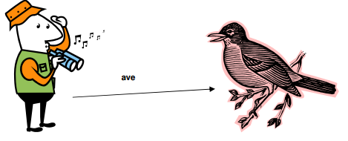
Referencia
Permite que los objetos se conozcan
Es una flecha que “apunta” a un objeto
Necesita un nombre, que es la forma que tiene el observador de dirigirse al objeto observado

Slide 18
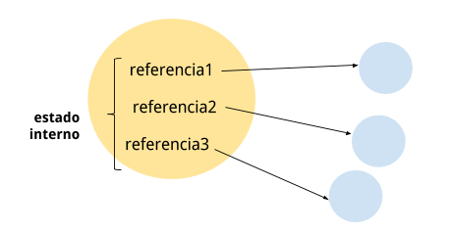
Estado Interno
Lo que el objeto conoce
Conjunto de referencias que tiene un objeto
Cada referencia define un atributo, que tiene un nombre y un valor
Debería ser manipulado por métodos del propio objeto

Slide 19
¿Qué es una clase?

Slide 20
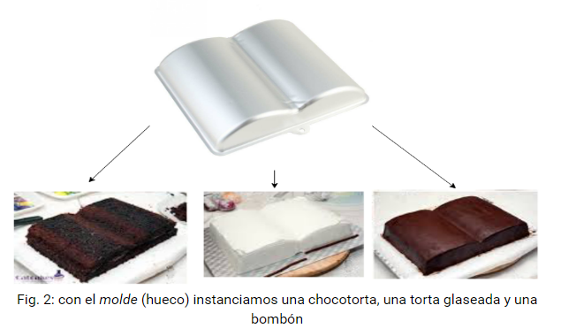
¿Qué es una Clase?
Un molde
Una forma de organizar el comportamiento de los objetos

Slide 21
¿Qué es una Clase?
Una descripción de un grupo de objetos con:
Propiedades en común (atributos)
Comportamiento similar (operaciones)
La misma forma de relacionarse con otros objetos (relaciones)
Una semántica en común (significan lo mismo)

Slide 22
Definiciones
Un objeto es una instancia de una clase
Sintaxis: Objeto.Mensaje(Parámetro);
Ejemplo: ave.Volar(“Buenos Aires”);

Slide 23
<TEMA II>

Slide 24
<DESARROLLO TEMA II>
…….

Slide 25
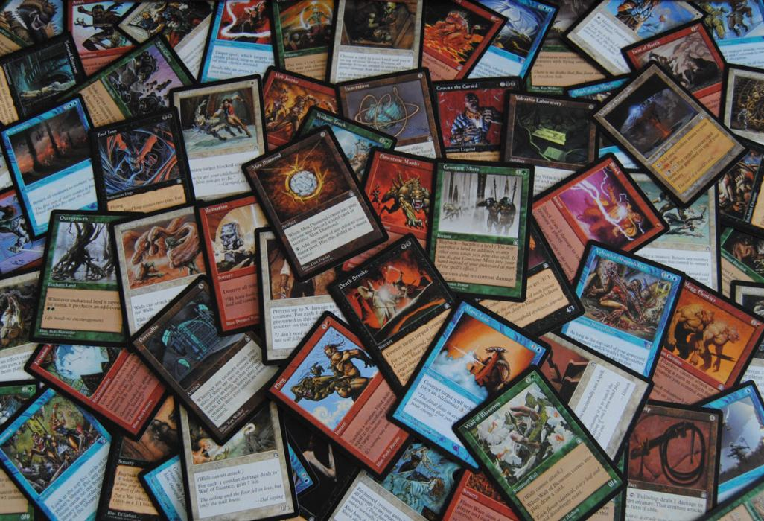
Colecciones

Slide 26
¿Qué es una colección?
Es un conjunto de objetos que tienen algo en común
Typescript
let list: number[] = [1, 2, 3];
let list: Array<Cliente> = [clienteA, clienteB];
C#
var coleccion = new List<Producto>();
Java List<String> ejemploLista = new ArrayList<String>();
Notes:
- Aclarar que por mas que diga Array, typescript lo toma como una lista, es decir tamaño dinámico

Slide 27
Tipos de colecciones
Homogéneas
unaLista = [1, 2, 3]; //unaLista: number[]
unaLista = [“a”, “b”, “c”]; //unaLista: string[]
unaLista = [cliente1, cliente2]; //unaLista: Cliente[]
Heterogéneas
unaLista = []; //unaLista: any[]
unaLista = ['A', 'B', 1, 2]; //unaLista: (string | number)[]
Notes:
- Podemos tener colecciones Homogeneas (mismo tipo de objetos) y Heterogeneas (distinto tipo de objetos)
- Los comentado es el tipo que typescript infiere sobre esa lista a partir de los elementos que contiene

Slide 28
Declarar colecciones
let messages: Message[] = [];
let messages: Array<Message> = new Array();
let messages = [] as Message[];
Notes:
- La primera es la que comúnmente vamos a utilizar
- La tercera opción se suele utilizar cuando tenemos que hacer un expect o assert del objeto

Slide 29
¿Qué podemos hacer con una colección?
Recorrerla
Ordenarla
Agregar o quitarle elementos
Modificar sus elementos
Filtrar elementos específicos
Operar con otras colecciones
Transformar una colección en otra colección
Reducirla
Notes:
Operar: Unión, Intersección (Operaciones de conjuntos)
Transformar: Lista de productos => Lista de precios
Reducirla: Transformar una lista en un solo elemento

Slide 30
¿Como operamos con colecciones?
Comúnmente utilizamos una estructura de ciclo (for, while) para recorrer uno a uno los elementos.
let messages: string[] = [ 'Hola', 'Chau' ];
for(let i = 0; i < 2; i++) {
console.log(messages[i]);
}

Slide 31
Métodos de las colecciones
length (Devuelve el tamaño del array)
messages.length;
push(elem) (Inserta un elemento al final y devuelve su nuevo tamaño)
let newLength = messages.push(“Hola”);
unshift(elem) (Inserta un elemento al principio y devuelve su nuevo tamaño)
let newLength = messages.unshift(“Hola”);
Notes:
- La clase Array de Typescript nos provee de una serie de métodos y propiedades que podemos utilizar para operar con las colecciones

Slide 32
Métodos de las colecciones
sort() (Ordena la colección según un criterio)
messages.sort();
messages.sort(criterio);
pop() (Remueve el último elemento y lo retorna)
let removedElement = messages.pop();
shift() (Remueve el primer elemento y lo retorna)
let removedElement = messages.shift();

Slide 33
Métodos de las colecciones
filter(condicion) (Devuelve un nuevo array con los elementos que cumplen la condición)
let filtered = messages.filter(condicion);
map(transformacion) (Devuelve una nuevo array con los elementos transformados)
let mapped = messages.map(transformacion);
find(condicion) (Devuelve el primer elemento del array que cumpla la condición sino devuelve undefined)
let sumatoria = números.find(condicion);

Slide 34
Métodos de las colecciones
every(condicion) (Devuelve true si todos los elementos cumplen la condición)
messages.every(condicion);
some(condicion) (Devuelve true si al menos un elemento cumple la condicion)
messages.some(condicion);

Slide 35
Métodos de las colecciones
reduce(reduccion) (Aplica una función a un acumulador y a cada valor de un array (de izquierda a derecha) para reducirlo a un único valor)
let sumatoria = numeros.reduce((x, y) => x + y);
forEach(funcion)(Ejecuta la función indicada una vez por cada elemento del array)
messages.forEach((x) => console.log(x));
Notes:
- every() some() y la sumatoria son ejemplos de reducción
- Todos los métodos que vimos anteriormente se pueden hacer con forEach() o reduce()

Slide 36
Links
Typescript Array class
https://www.typescriptlang.org/docs/handbook/basic-types.html
https://www.tutorialspoint.com/typescript/typescript_arrays.htm
Reduce
https://developer.mozilla.org/en-US/docs/Web/JavaScript/Reference/Global_Objects/Array/Reduce
Array JS
https://www.w3schools.com/js/js_arrays.asp
https://www.w3schools.com/jsref/jsref_obj_array.asp
https://www.w3schools.com/js/js_array_sort.asp
https://www.w3schools.com/js/js_array_iteration.asp

Slide 37

¿Preguntas?

Slide 38
¡Muchas Gracias!

